Slide 1

TC1017 Solución de problemas con programación
Sentencia de control IF
ITESM Campus Querétaro

Slide 2

La sesión pasada vimos…
Tipos de datos
Declaración e inicialización de variables y constantes
Operadores
Precedencia de operadores

Slide 3

Estatuto IF
Toma una decisión referente a la acción a ejecutar en un programa, basándose en el resultado (verdadero o falso) de una condición.
La estructura de código if nos permite determinar que una sección se ejecute o no, dependiendo de una condición.

Slide 4
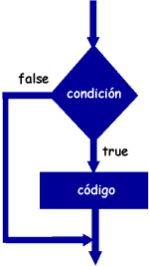
Estatuto IF
La estructura básica del IF tiene la siguiente forma...
if ( condición )
{
código del if;
}

Slide 5
Estatuto IF
La condición es una expresión de comparación que al evaluarse se obtiene como resultado verdadero (distinto de cero) o falso (cero), y es necesario que se encuentre entre paréntesis.
Cuando se ejecuta la estructura if, primero se evalúa la expresión de comparación (condición), si el resultado es verdadero (true) entonces se ejecutan las instrucciones del código del if.

Slide 6
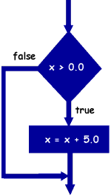
Estatuto IF
if ( x > 0.0 )
{
x = x + 5.0;
}
En este caso, si el valor de la
variable x es mayor que 0,
entonces su valor se
incrementa en 5.

Slide 7
IF - ELSE
Otra forma de escribir la estructura if es la siguiente...
if ( condición )
{
código 1;
}
else
{
código 2;
}
Cuando se ejecuta la estructura if-else, primero se evalúa la expresión de comparación (condición), si el resultado es verdadero (true) entonces se ejecutan las instrucciones del código 1 del if, pero si la condición es falsa (false) entonces se ejecutan las instrucciones del código 2 del else.

Slide 8
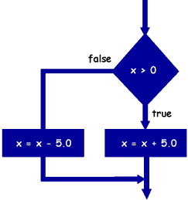
IF - ELSE
if ( x > 0.0 )
{
x = x + 5.0;
}
else
{
x = x - 5.0;
}
En este caso, si el valor de la variable x es Mayor que 0, entonces su valor se incrementa en 5, de otra manera, a su valor se le resta 5.

Slide 9
IF “anidado”
if
(
condición
)
{
código 1
}
else
if
(
condición
)
{
código 2
}
else
{
código3
}

Slide 10

Actividad Grupal
Definir el algoritmo y el programa en C
que determina la relación existente entre 2 números (mayor, menor o igual).

Slide 11
Algoritmo: Relación entre dos números
var
entero : a, b
Inicio
escribir(“Introduce a : ”)
leer(a)
escribir(“Introduce b : ”)
leer(b)
si a > b
escribir(“a es mayor que b”)
si_no
si a < b
escribir(“a es menor que b”)
si_no
escribir(“Son iguales”)
fin
Solución

Slide 12
int a, b;
if ( a > b )
{
printf (“%i es mayor que %i”, a, b);
}
else
{
if (a < b)
{
printf (“%i es menor que %i”, a, b);
}
else
{
printf (“%i es igual a %i”, a, b);
}
}
Solución

Slide 13
Actividad Grupal
Escribir el algoritmo y el programa en C
para validar la división entre dos números enteros.

Slide 14
Algoritmo: Valida división
var
entero : num, den, cociente, residuo
inicio
escribir(“Introduce el valor del numerador : ”)
leer(num)
escribir(“Introduce el valor del denominador : ”)
leer(den)
si den es diferente de cero
cociente = num / den
residuo = num % den
escribir(cociente, residuo)
si_no
escribir(“La división por cero está indefinida”)
fin
Solución

Slide 15
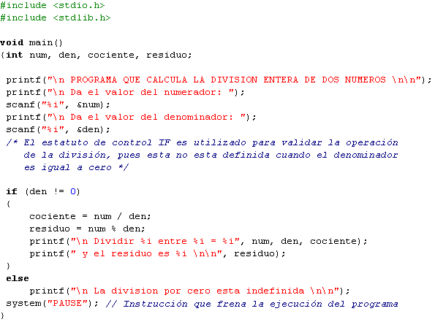
Solución

Slide 16
Actividad grupal
Escribir el algoritmo que calcula la corriente de un circuito conociendo el voltaje y la resistencia, suponga que el valor de la resistencia no puede ser negativo.
I = V / R
Donde I es la corriente, V el voltaje y R la resistencia

Slide 17
Algoritmo: Calcula corriente
var
real : voltaje, resistencia, corriente
inicio
escribir(“Introduce el valor del voltaje ->”)
leer(voltaje)
escribir(“Introduce el valor de la resistencia ->”)
leer(resistencia)
si resistencia es mayor a cero
corriente = voltaje / resistencia
escribir(corriente)
si_no
si resistencia es igual a cero
escribir(“Error la resistencia es cero”)
si_no
escribir(“Error resistencia negativa”)
fin
Solución

Slide 18
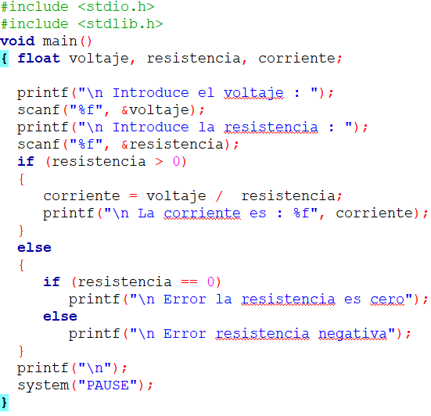
Solución

Slide 19

Actividad colaborativa
(10 minutos)
El dueño del estacionamiento quiere que le ayudes a calcular el pago de cada auto que utiliza su servicio considerando los siguientes datos:
El encargado del estacionamiento conoce el tiempo en minutos que permaneció el auto en el estacionamiento.
Con base en el tiempo que permaneció quiere calcular el pago considerando que la tarifa por hora es de $15.00 pesos por hora o fracción.
Ejemplos:
En caso de introducir un tiempo = 120 minutos se desplegará lo siguiente: La tarifa a pagar por el vehículo es de 30 pesos
En caso de introducir un tiempo = 125 minutos se desplegará lo siguiente: La tarifa a pagar por el vehículo es de 45 pesos

